Slide 1
UNIVERSIDAD NACIONAL AUTONOMA DE MEXICO
COLEGIO DE CIENCIAS Y HUMANIDADES
PLANTEL AZCAPOTZALCO
INTEGRANTES DEL EQUIPO:
NAVARRETE MENDEZ KARINA ITZEL
RODRIGUEZ MARTINEZ GRECIA
VIZCAINO MARTINEZ SANDRA
GEMMA ALITZEL
LUCERO
JOCELYN
Grupo: 517
GESTALT
COGNOSCITIVISMO

Slide 2
INDICE
GESTALT.
La psicología de la Gestalt
- La teoría de campo.
- Aportaciones.
COGNOSCTIVISMO.
Principales representantes
Ideas principales de los psicólogos cognoscitivos
Perspectiva y Métodos de Investigación de Piaget
Principales aportaciones
La teoría de Piaget
- Experimentos de Piaget

Slide 3
La Gestalt (conjunto,
configuración, totalidad o "forma")
En 1891, Ehrenfels hizo las primeras descripciones de inspiración gestáltica. Helmholtz, Mering, Wertheimer, Köhler (1), Koffka y Lewin lo desarrollaron en Alemania y luego en los EE.UU.
Guillaume lo introdujo en Francia. Con el tiempo, alcanzó difusión mundial, y gran influencia en las ciencias sociales, así como en la Estética y en la Crítica del Arte.

Slide 4
Su punto de partida es la experiencia humana consciente, el aspecto interno o subjetivo de la conducta humana. Rechaza al positivismo, por considerarlo inapropiado para el estudio de la conducta humana .
El Gestaltismo se basa, en una reflexión fenomenológica sobre "lo vivido" y afirma que, en la percepción humana, la totalidad es vivida antes que las partes que la forman y el valor de cada parte depende de su participación en el conjunto.
La "Gestalt" (o "forma") es el modo en que las partes se encuentran dispuestas en el todo.

Slide 5
LA TEORIA DEL CAMPO.
LA TEORIA DEL CAMPO: Obra de uno de los creadores de la "Gestaltpsychologie", Kurt Lewin (1890-1947), psicólogo alemán emigrado a los EE.UU.
Según sus propias palabras, "...difícilmente cabe llamar teoría a la teoría del campo...más exacto es denominarla método...un método para analizar las relaciones causales y erigir construcciones científicas"

Slide 6
APORTACIONES.
Estudio de la experiencia en su totalidad (objetiva y subjetiva) buscaba comprender:
* La conducta molecular ( sistema nervioso, muscular, glandular, etc.)
*Molar (actividades, conductas) y como influyen en el ambiente geográfico, creando un campo psicofísico en el que interactúan:
el ambiente conductual, aspectos subjetivos como: deseos, intenciones, éxitos, desilusiones, alegrías, penas, amores, odios.

Slide 7
Según los psicólogos de la Gestalt, nuestras experiencias dependen de los modelos que los estímulos forman y de la organización de la experiencia.
La importancia de la percepción en los acontecimientos psicológicos, ha llevado a los influenciados por la psicología de la Gestalt, a numerosas interpretaciones del aprendizaje, memoria y resolución de problemas.

Slide 8
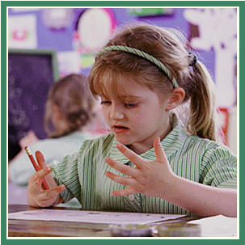
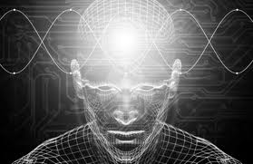
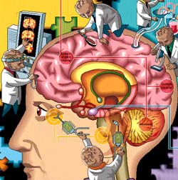
COGNOSCITIVISMO “ACTO DE PENSAR O CONOCER”

Slide 9
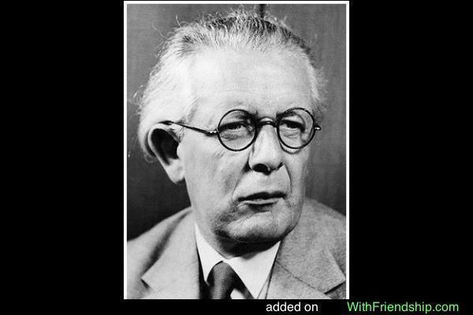
Principal representante: JEAN PIAGET -Babel Inhelder -Jerome Bruner -David Ausbel

Slide 10
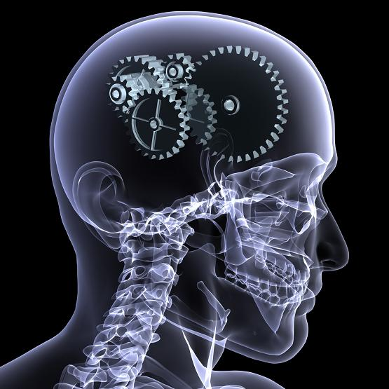
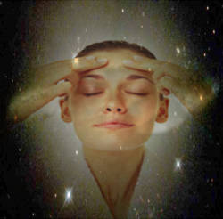
Ideas principales de los psicólogos cognoscitivos.
*Estudio de los procesos mentales
*Procesamiento de información
*Conocimiento y aplicación práctica
*Principio conductista clave

Slide 11
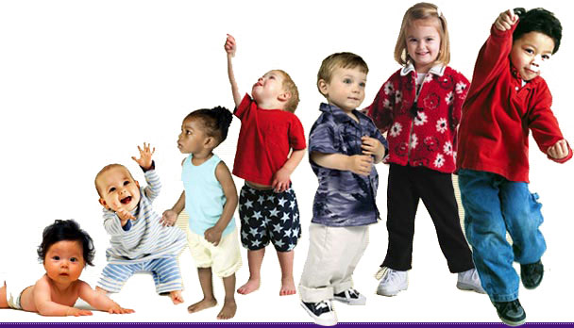
Perspectiva y métodos de
investigación.
*Perspectiva construccionista
*Experiencias de los individuos
*Métodos no ortodoxos, a su vez utiliza método clínico.
*Formulación de preguntas a niños

Slide 12
La teoría de la epistemología y acomodación.
Esta teoría de Jean Piaget basa sus estudios en el pensamiento infantil.
Entiende al niño como un ser en desarrollo, en constante cambio, en proceso de construcción de su conocimiento.

Slide 13
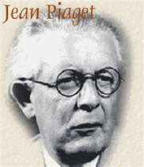
Piaget inició sus trabajos alrededor de tres campos del conocimiento científico: la biología, la filosofía y la psicología.
Según él conocimiento es un proceso que se inicia en el nacimiento y termina en la muerte.
Para él la mente no sólo responde a los estímulos sino crece, cambia y se adapta al mundo.

Slide 14
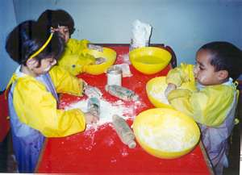
La teoría asume y comprueba que el niño es el forjador de su propio conocimiento.
Pone en acción su intelecto en forma permanente para descifrar y conocer su mundo.
Los conocimientos que adquiere son de tres tipos: lógico-matemático, físico y social.

Slide 15
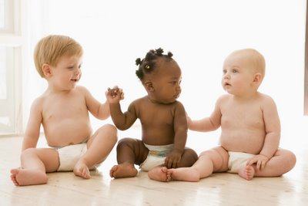
Experimento de conservación, de Piaget.
Para ilustrar su teoría, realizó un experimento, en el que a un niño se le muestra un líquido procedente de dos vasos idénticos, vaciados en un vaso corto y ancho y en otro alto y estrecho.
Cuando se le pregunta cuál vaso tiene mayor cantidad de líquido, un niño de aprox. 6 años dice que el vaso alto contiene más líquido.

Slide 16
Etapas del desarrollo mental según Piaget.
Etapa | Edad | Ejemplo de comportamiento.
Sensoriomotor | Del nacimiento a 18 meses o 2 años. | Los lactantes conocen el mundo sólo observando, usando la boca y mediante otras acciones.
Preoperacional | De 2 a 7 años | Los niños de corta edad forman conceptos y tienen símbolos, como el lenguaje, para ayudarse a comunicar entre sí.
Operaciones concretas | De 7 a 11 años | Los niños comienzan a pensar en forma lógica.
Operaciones formales | De los 12 años en adelante | Las personas pueden explorar las soluciones lógicas de los conceptos abstractos y concretos.

